Slide 1
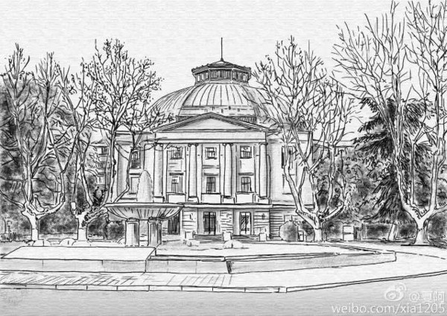

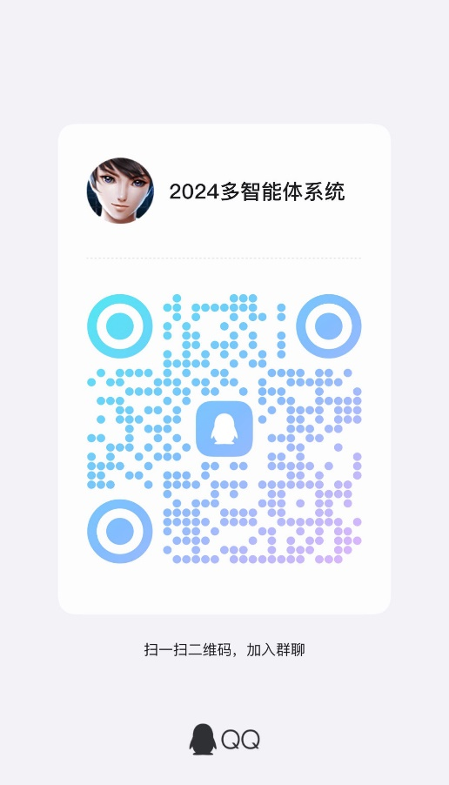
多智能体系统
白如帆 计算机科学与工程学院 rfbai@seu.edu.cn

Slide 2
博弈论
网络攻防战
资源分配
时空预测
自动驾驶
强化学习
智能交通
人工智能

Slide 3
1、多智能体系统概述与领域发展概况（4学时/授课）
2、多智能体系统模型及框架（6学时/授课）
3、多智能体系统交互结构（9学时/授课）
4、多智能体协作（9学时/授课，2学时/实验）
5、多智能体自组织（6学时/授课，2学时/实验）
6、多智能体群集扩散（6学时/授课，2学时/实验）
7、多智能体群集运动（8学时/授课，2学时/实验）
参考书推荐
(加) David L. Poole, Alan K. Mackworth，人工智能：计算Agent基础，机械工业出版社，2015
GerhardWeiss，Multiagent Systems，MIT Press，2013
汪小帆、李翔、陈关荣，网络科学导论，高等教育出版社，2012
Notes:
推荐书名

Slide 4
考核
考核方式 | 平时成绩（含课堂练习）：20% 实验成绩：30% 期末考试：50%
平时成绩 | 课堂练习(主动回答，被动回答) 课堂提问（主动回答，被动回答) 主动回答：加分，被动回答：答对加分

Slide 5
多智能体系统概述

Slide 6
多智能体系统课程
多智能体系统
-基于计算机学科的应用技术，人工智能子方向
-多学科交叉
计算机科学
多智能体系统
社会学
心理学
经济学
Notes:
问题，常见的x

Slide 7
1
智能体（Agent）

Slide 8
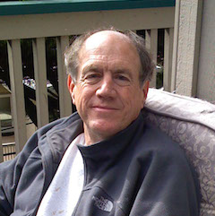
Agent概念起源
Actor
Carl Hewitt, MIT 1977
Viewing Control Structures as Patterns of Passing Messages
Artificial Intelligence, 8(3):323-364,1977
Agent的雏形
Actor 模型
Actor 的特征： 具有一定的计算智能；
具有交互性（消息发送及反馈）

Slide 9
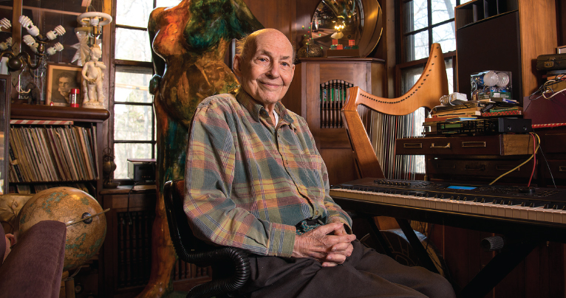
最早的Agent概念
Agent
Mavin Minsky, 1988
最早提出的Agent概念
Society of Mind
Agent-Society
社会中的个体通过交互得到问题的求解，个体就是“Agent”。
“Intelligence is not the product of any singular mechanism but comes from the managed interaction of a diverse variety of resourceful agents.”

Slide 10

目前广泛接受的Agent概念
Agent
Nicholas. R. Jennings, 1998
A roadmap of agent research and development
Autonomous Agents and Multi-Agent Systems, 1(1):7-38,1998
最广泛接受的Agent概念
Agent是处在某个环境中，能够灵活、自主地行动以实现其目标的个体。
-性质：自治性、反应性、目标主动性、社会交互性

Slide 11
Agent的基本属性
1
自治性（autonomy）
对行为及自我状态进行控制
2
反应性（reactivity）
可感知环境并根据环境变化作出反应
Agent
3
目标主动性（pro-activeness）
基于既定目标主动发起行为
4
社会交互性（social ability）
通过群体合作与协调实现设计目标

Slide 12
Agent的特征
智能性
根据推理、学习等技术分析解释各种信息和知识的能力
1
Agent
代理能力
Agent能感知外界发生的消息，并根据自己所具有的知识、动作作出反应。
2

Slide 13
Agent的抽象模型
信息输入
Agent
环境
动作输出
1）Agent从环境获取信息输入（环境感知、信息交互）
2）Agent经过决策做出动作作用于环境

Slide 14
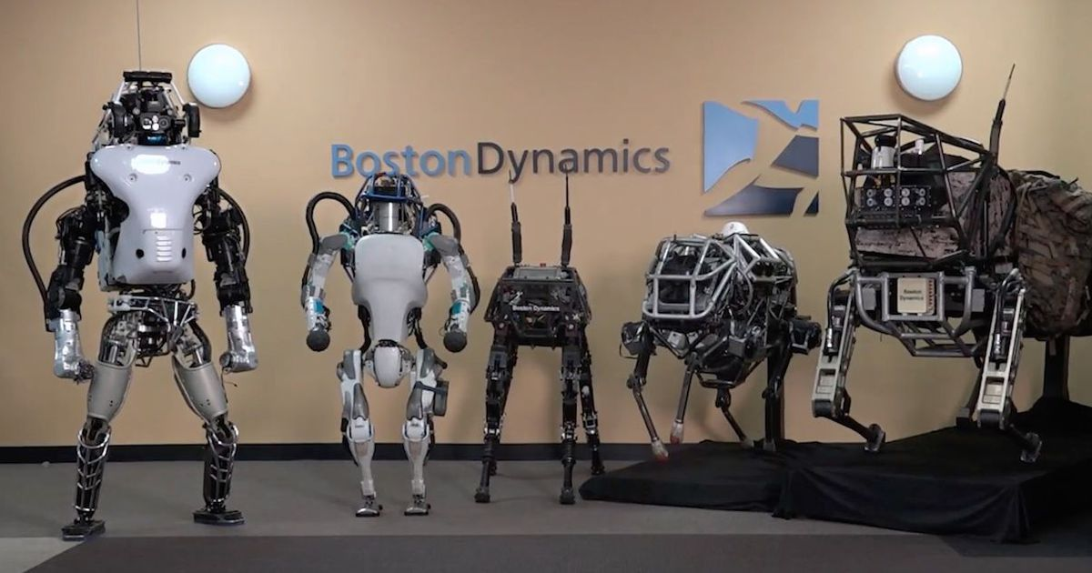
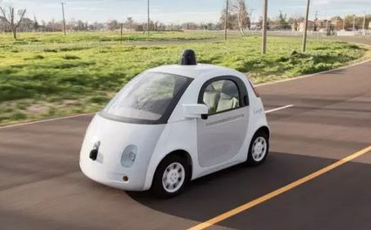
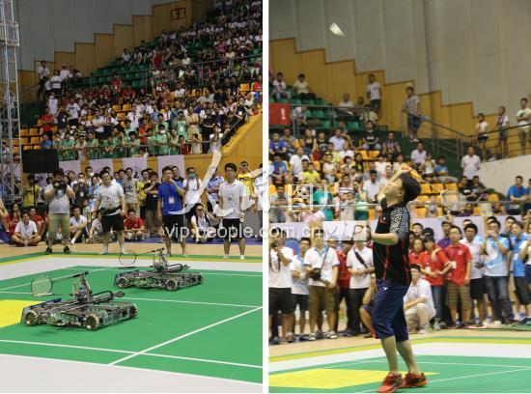
Agent的实例（人工Agent）
Agent

Slide 15
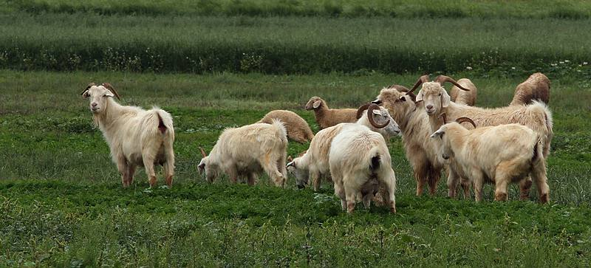
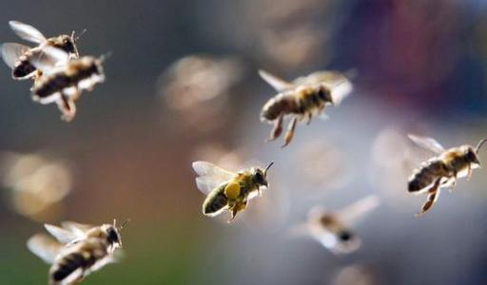

Agent的实例（自然Agent）
Agent
动物-人
Agent Architectures

Slide 16
Agent体系架构
基于推理的架构
基于推理的架构
包容体系架构
基于反应的架构
基于反应的架构
马尔科夫决策过程
水平分层架构
分层架构
分层架构
垂直分层架构
信念-愿望-意图架构（BDI）

Slide 17
Agent分类
Agent 的分类可以根据体系结构、属性或功能的不同来进行分类。
根据 Agent所采用的体系结构
基于附加属性导致各种类型Agent的出现，包括：
可移动Agent、可协作Agent、智能Agent、推理Agent、竞争Agent、软件Agent、硬件Agent、网络Agent等，也包括带有多个属性或功能的复合型Agent

Slide 18
Agent的基本属性
1
自治性
对行为及自我状态进行控制
2
反应性
可感知环境并根据环境变化作出反应
Agent
3
目标主动性
基于既定目标主动发起行为
4
社会交互性
通过群体合作与协调实现设计目标

Slide 19
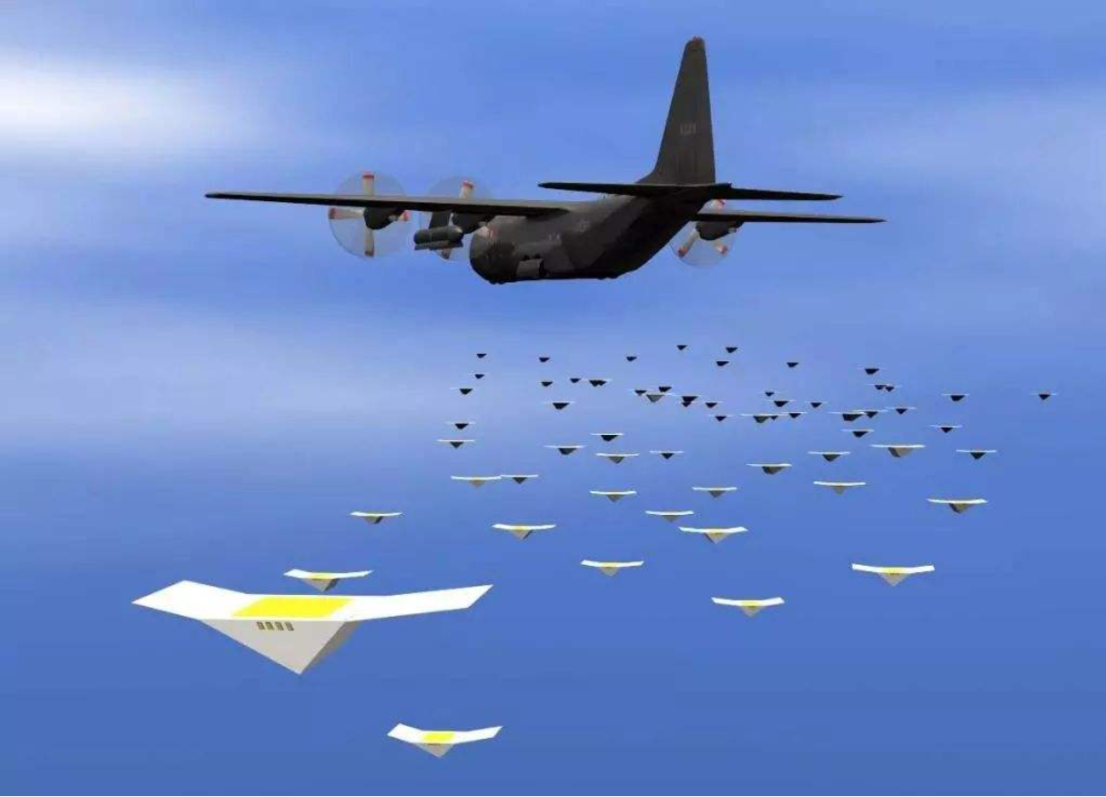
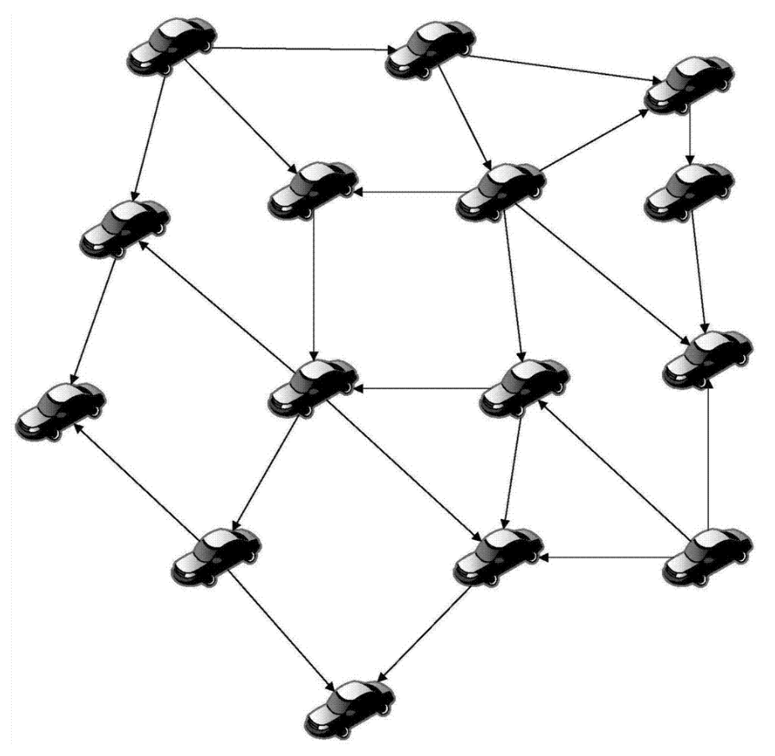
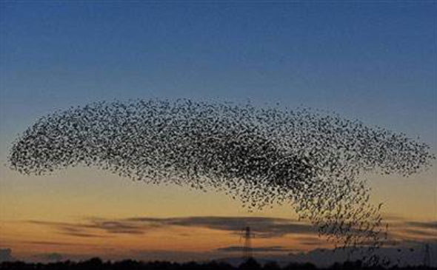
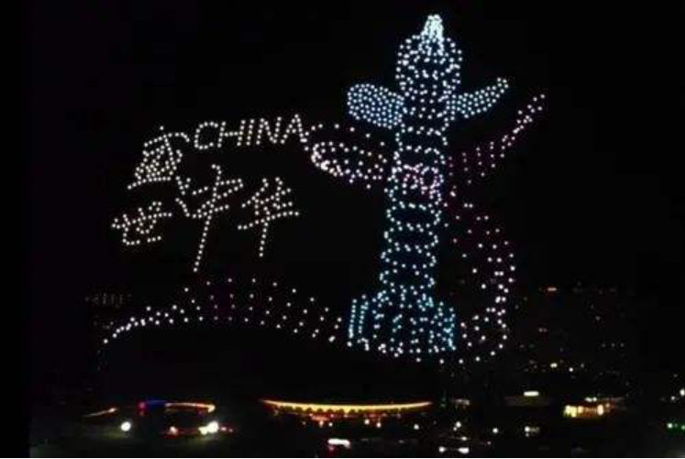
Agent的社会交互性的应用

Slide 20
问题：
智能体有几个特性，分别是什么？并举一个例子说明智能体的特性

Slide 21
2
多智能体系统（Multi-agent system）

Slide 22

多Agent系统
Agent具有自主性、交互性、反应性、主动性、学习性和移动性等智能特性，但单个的Agent对问题的解决能力有限，很难完成动态分布、网络和异构情况下的大型、复杂问题。正如一个人不能离开他所存在的集体、社会而单独存在一样。Agent的研究最终要融入多Agent系统，研究单个Agent的最终目的是将它放入MAS(Multi-Agent System)中，解决大型、复杂问题，这就导致了多Agent系统的出现。
MAS

Slide 23
多Agent系统
什么是多智能体系统？(What kin of systems?)
一组具有感知，相互通讯，计算，控制能力的智能体组成的系统
(Group of agents with control, sensing, communication and computing)
具有感知周围环境的能力
（Each individual senses its immediate environment）
具有与其他智能体交互的能力
（Communicates with others）
信息处理，计算能力
（Processes information gathered）
需求响应，决策能力
（Takes local action in response）

Slide 24
多Agent系统
分布式
开放性
动态性
Agent感知：局部性
Agent交互：局部性
Agent计算：异步性
Agent性质：异质
Agent目标：异质
Agent可加入或退出系统
Agent状态
Agent交互结构
Agent交互策略

Slide 25
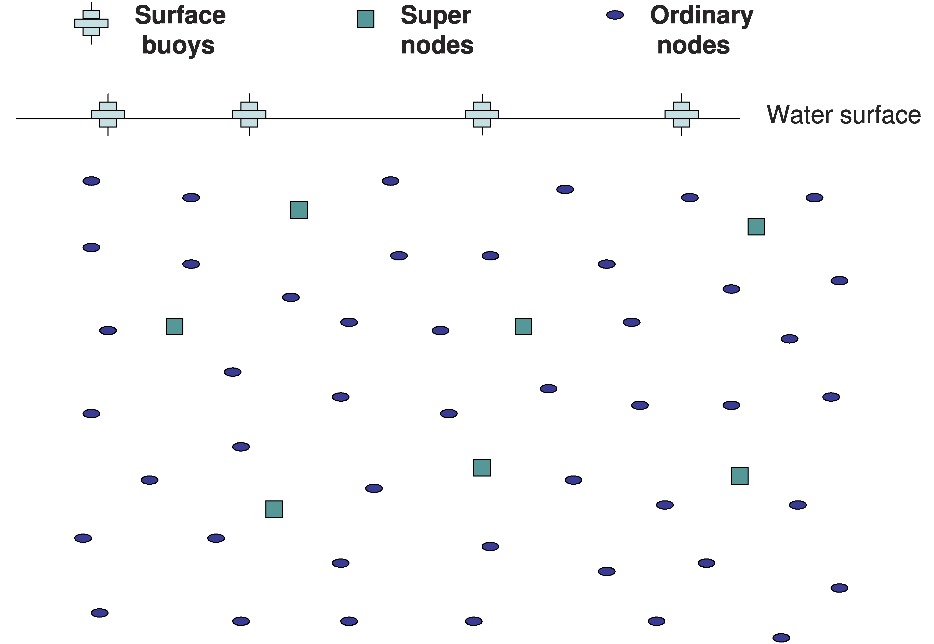
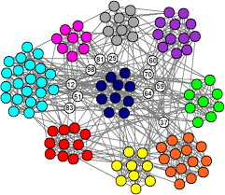
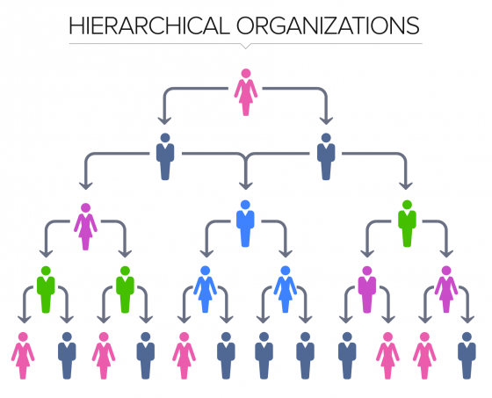
多Agent系统
交互结构举例
纯分布式结构
联盟结构
等级层次结构

Slide 26
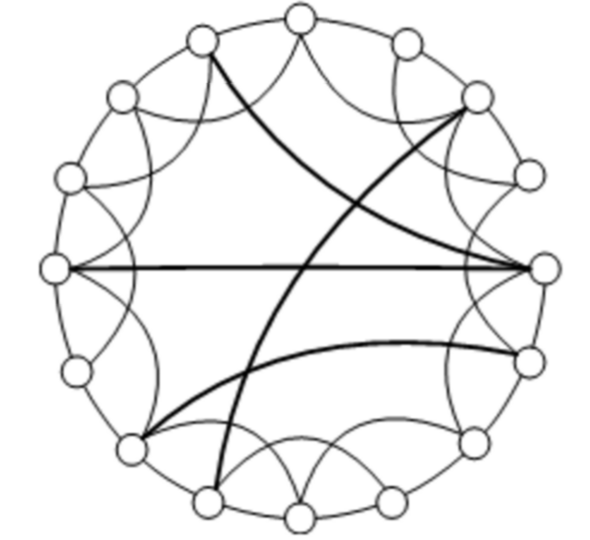
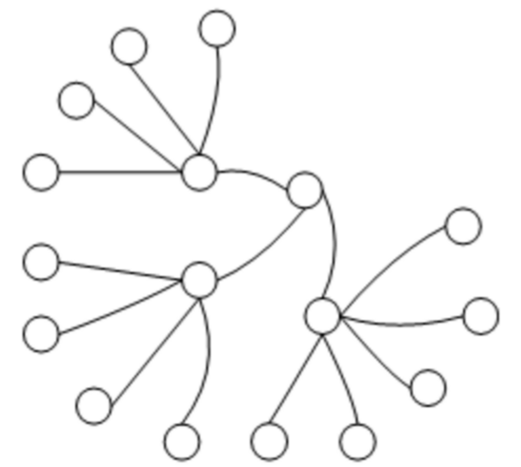
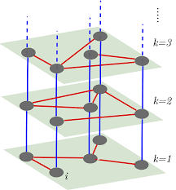
多Agent系统
交互结构特征：
小世界特性
无标度特性
网络层次特性

Slide 27

多Agent系统的同质与异质
同质多Agent系统 – homogeneous multiagent system
异质多Agent系统 – heterogeneous multiagent system
Homogeneous：同类的、同种的、均匀的；
Heterogeneous：异类的、多样化的、非均匀的
同质与异质是相对的概念
- 同一个系统可以从不同评判角度被认为是同质的，也可以被认为是异质的

Slide 28
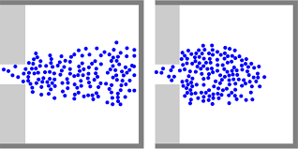
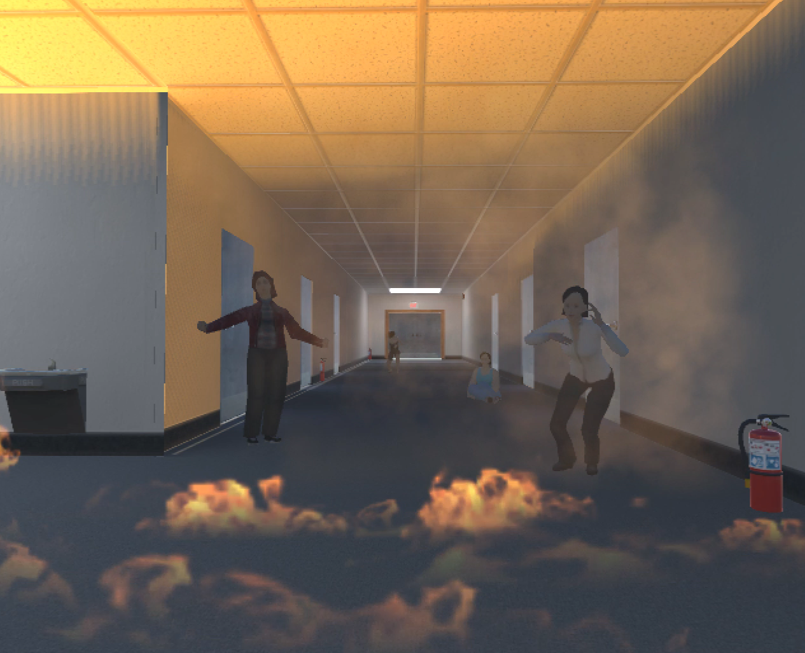
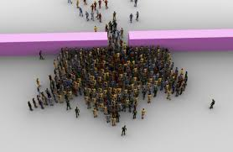
多Agent系统应用举例
群体建模->系统效用优化

Slide 29
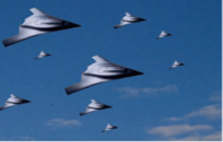
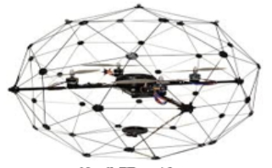

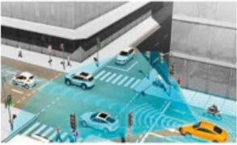
多Agent系统应用举例
目前多智能体系统已在飞行器编队，传感器网络，数据融合，多机械臂协同装备，并行计算，多机器人合作控制，交通车辆控制，网络的资源分配等领域广泛应用。
编队控制
传感器网络
数据融合
智能交通控制

Slide 30
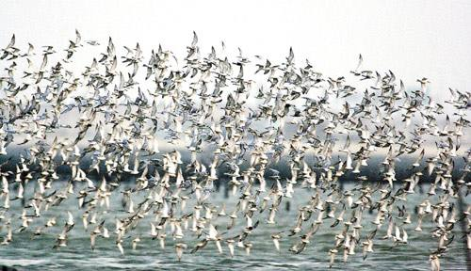
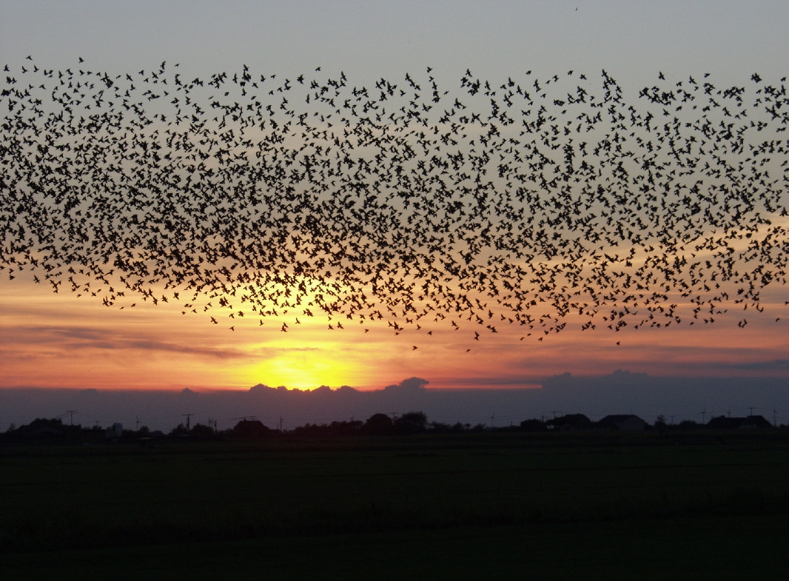
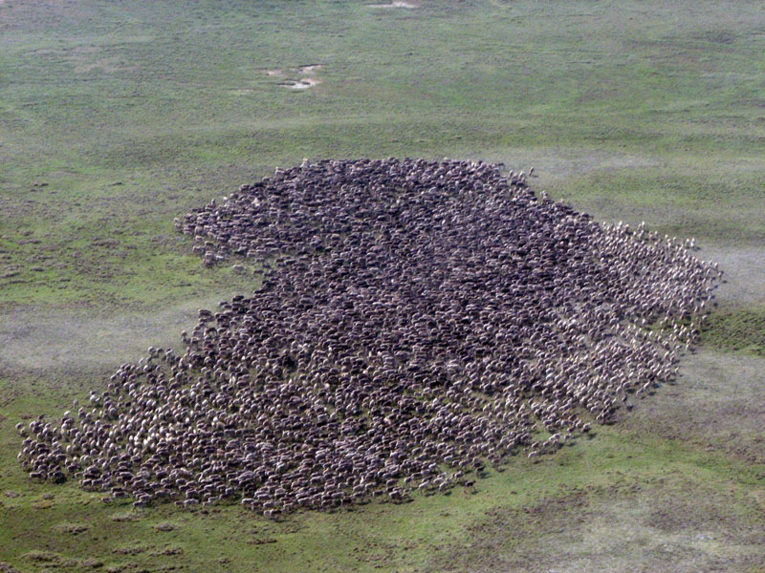
多Agent系统应用举例

Slide 31
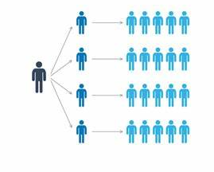
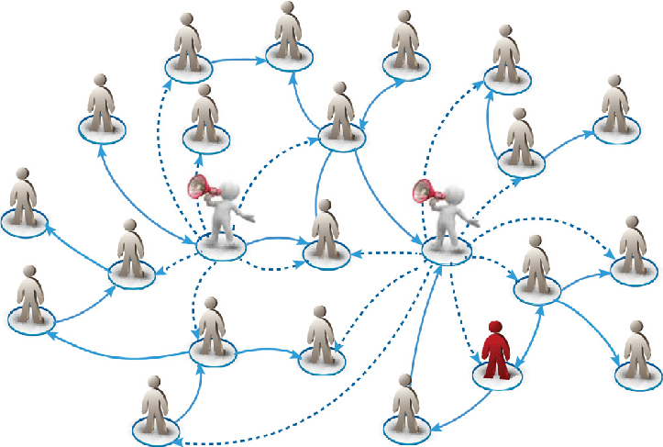
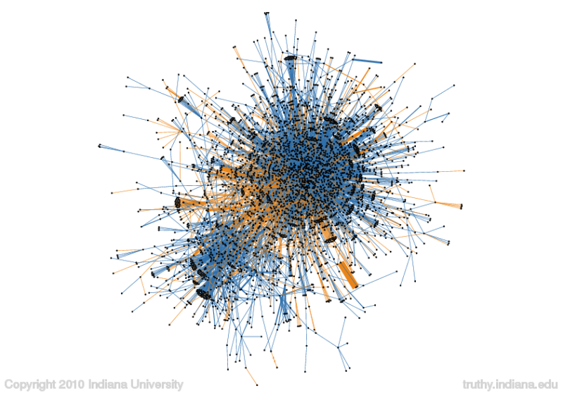
多Agent系统应用举例
Diffusion in Social Networks
Notes:
Diffusion：扩散作用

Slide 32
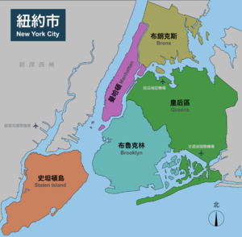
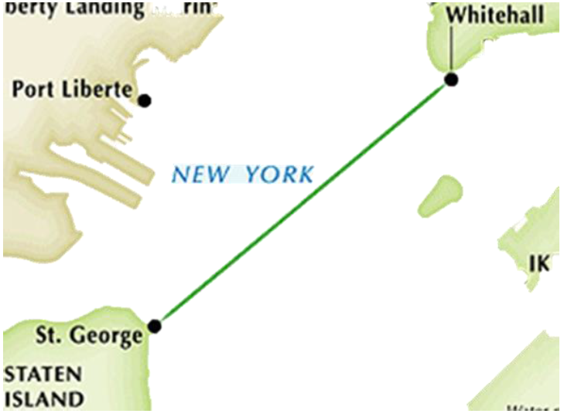
多Agent系统应用举例
Social Collaboration
Staten island ferry
under potential threat
protected by patrol boat
Notes:
patrol 巡逻

Slide 33
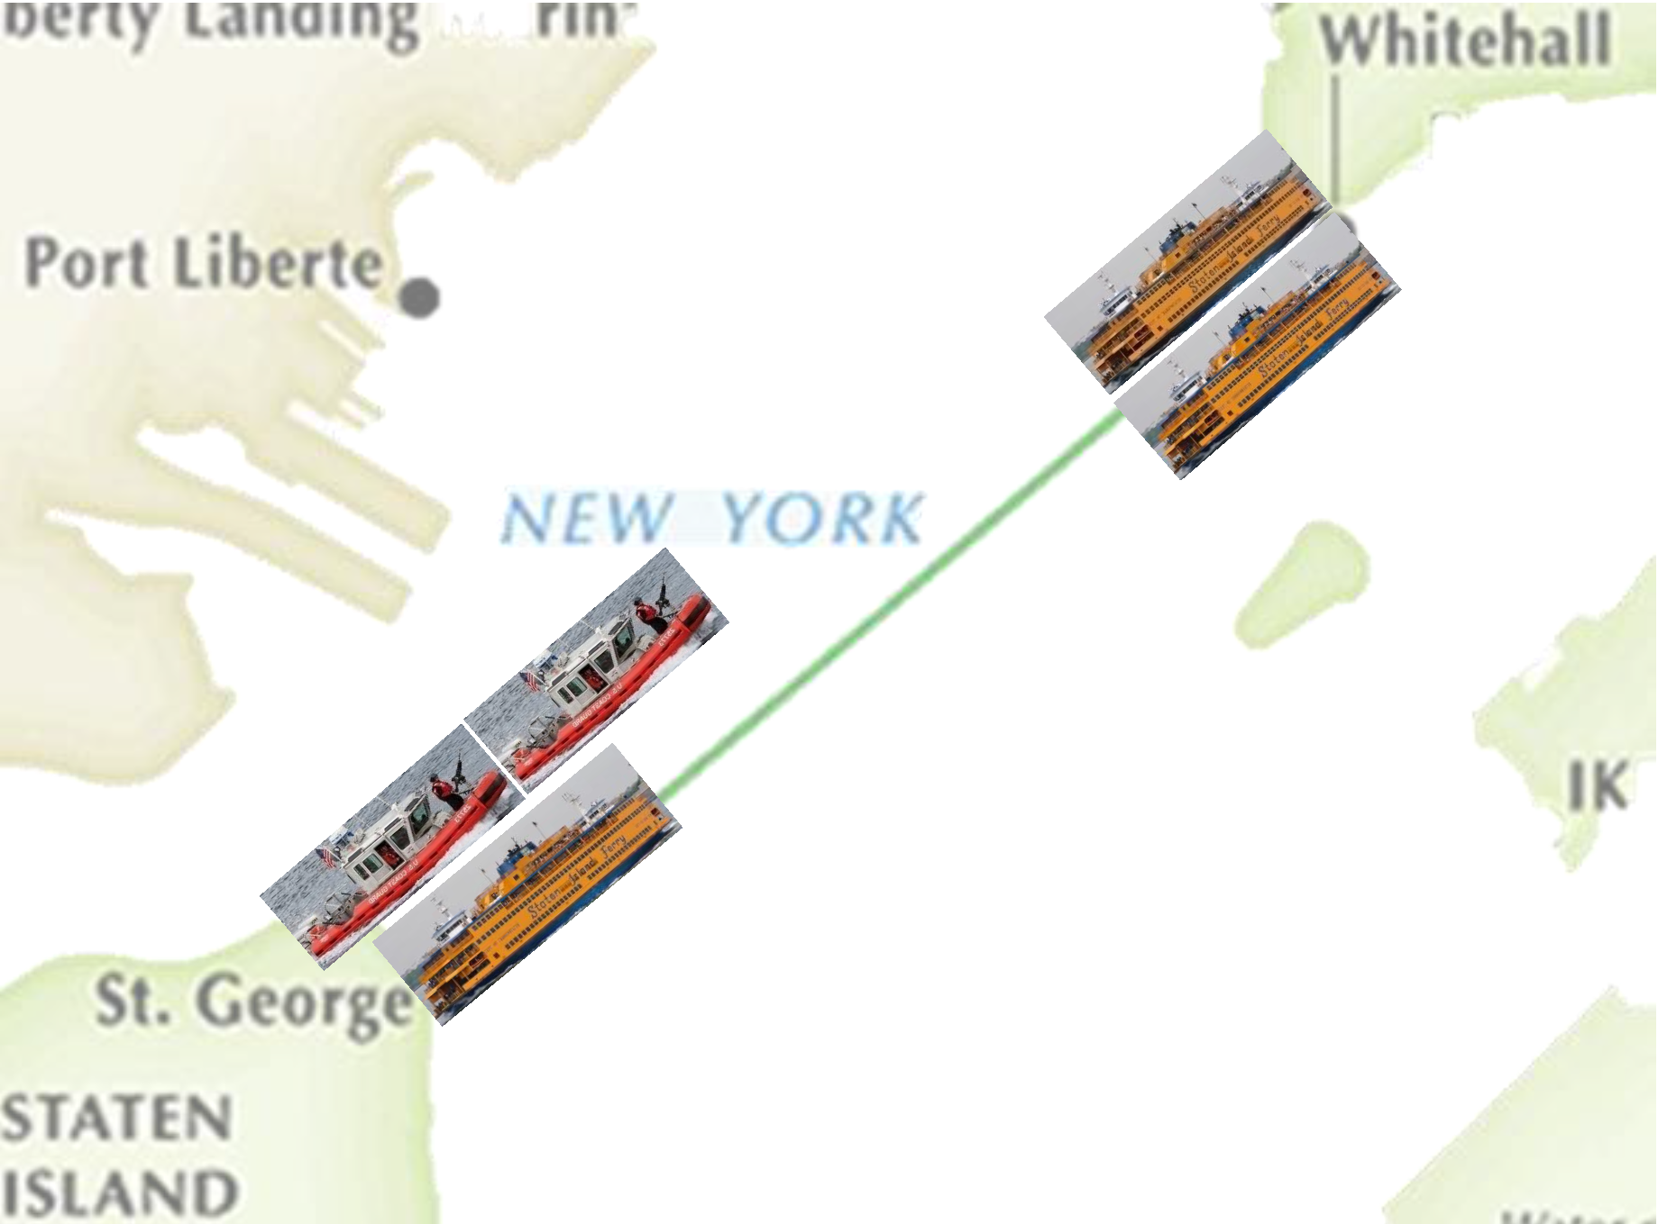
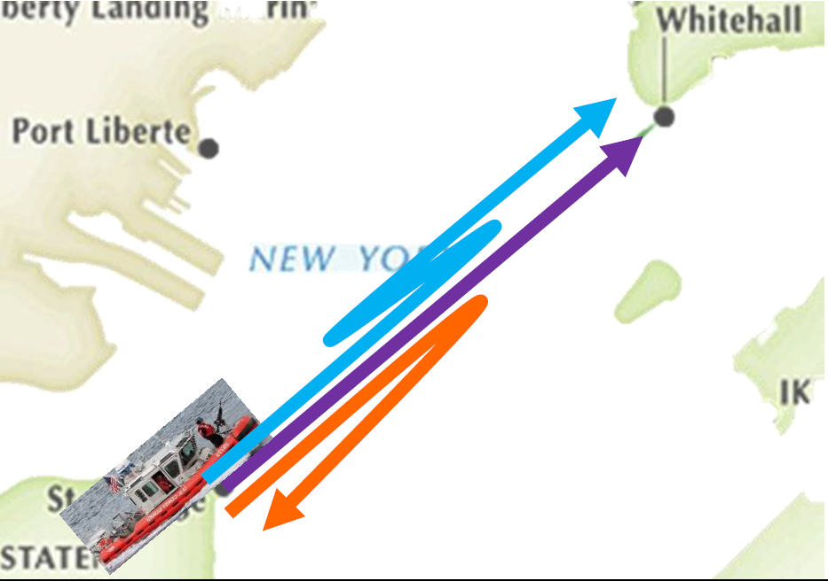
多Agent系统应用举例
Optimize the use of
patrol resources

Slide 34
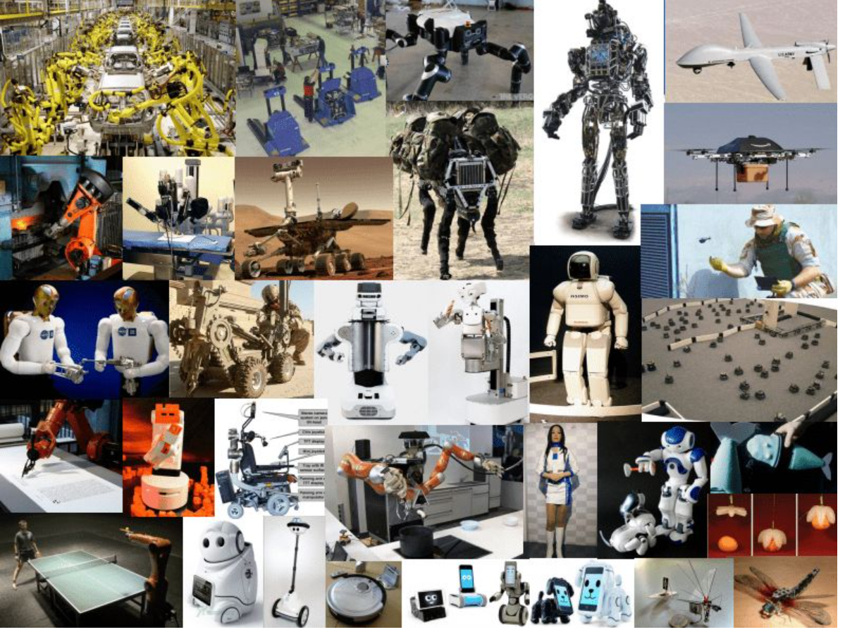
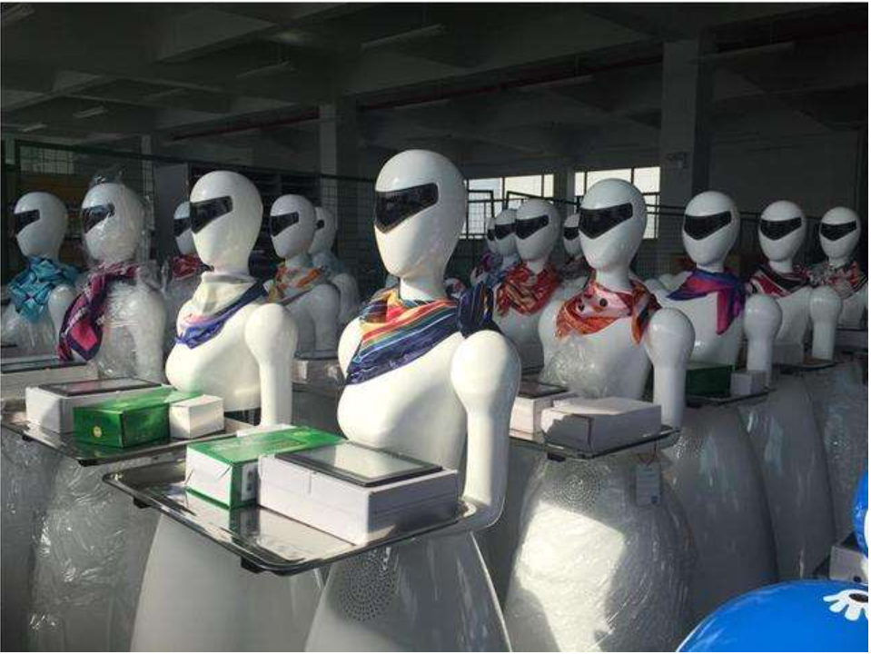
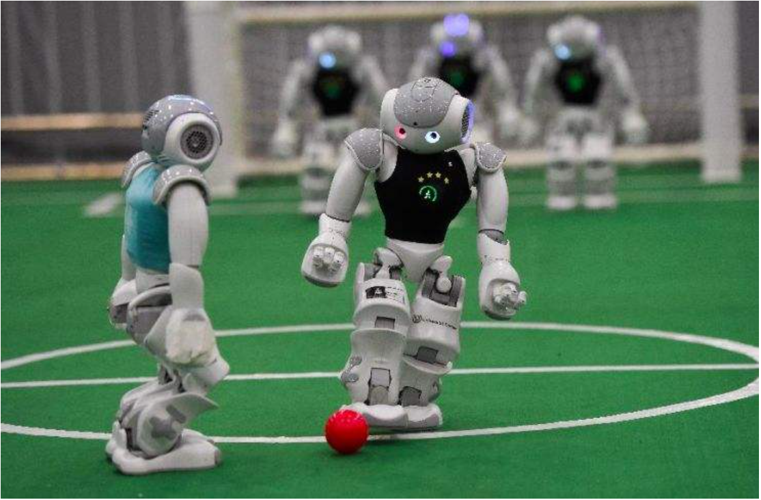
多Agent系统的应用领域
smart robot
Single robot
Dangerous and difficult work
Multi-robot
Coordination and cooperation

Slide 35
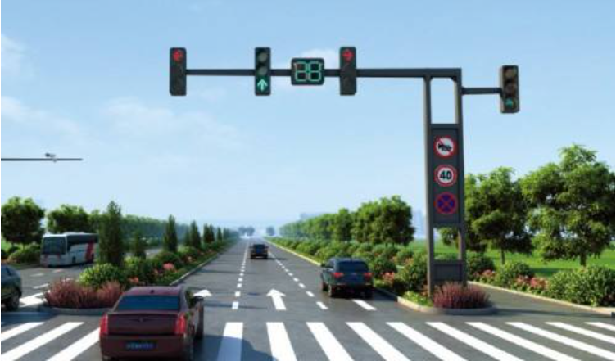
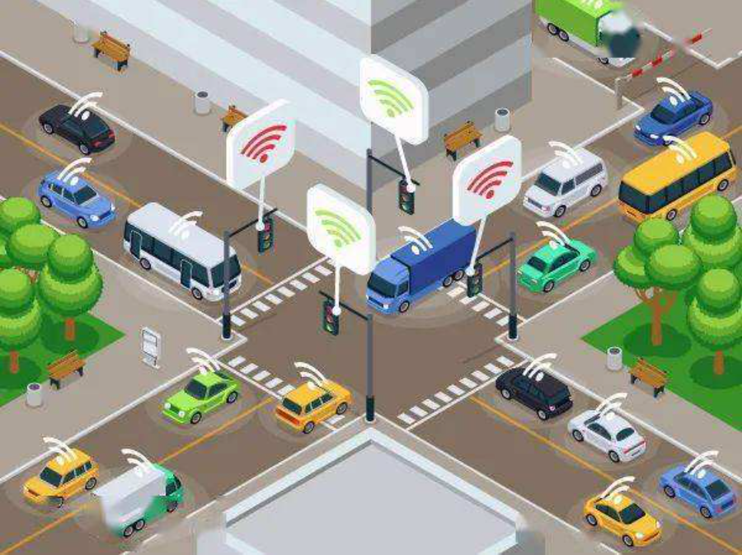
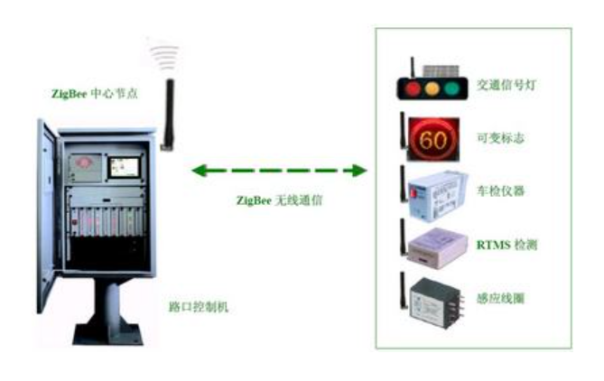
多Agent系统的应用领域
Intelligent Transportation Technology
（City Traffic Control System）

Slide 36
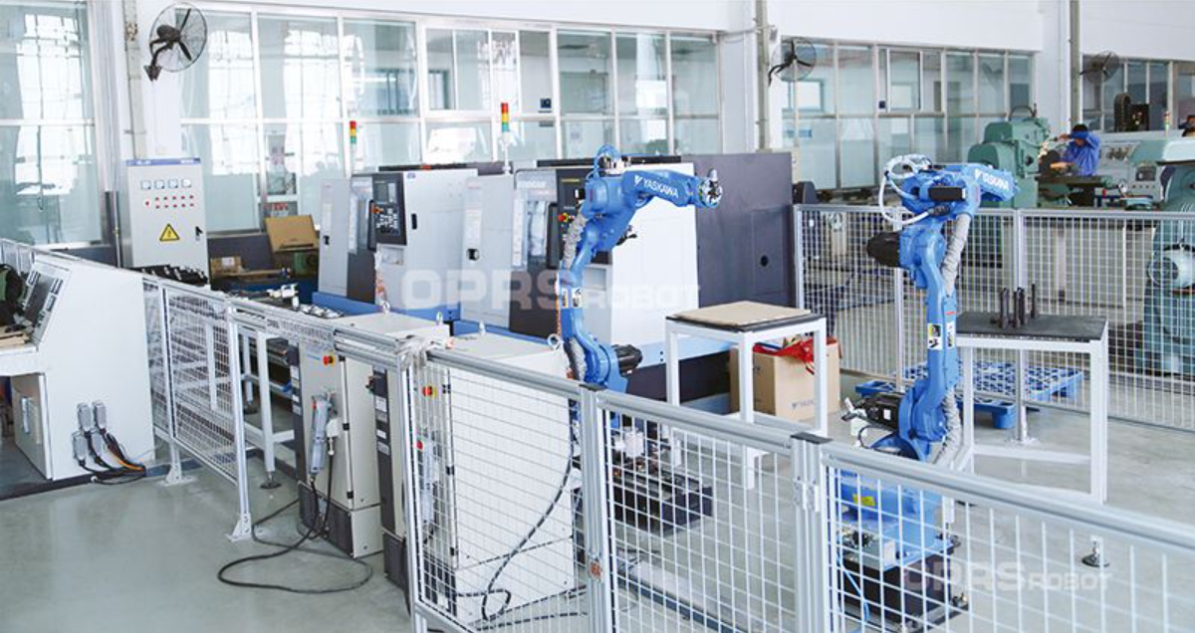
多Agent系统的应用领域
Flexible manufacturing system
柔性制造系统，是指由一个传输系统联系起来的一些设备，传输装置把工件放在其他连接装置上送到各加工设备，使工件加工准确、迅速和自动化。在制造过程中将加工单元视为智能体，从而使得加工过程构成一个半自治的多智能体制造系统。

Slide 37
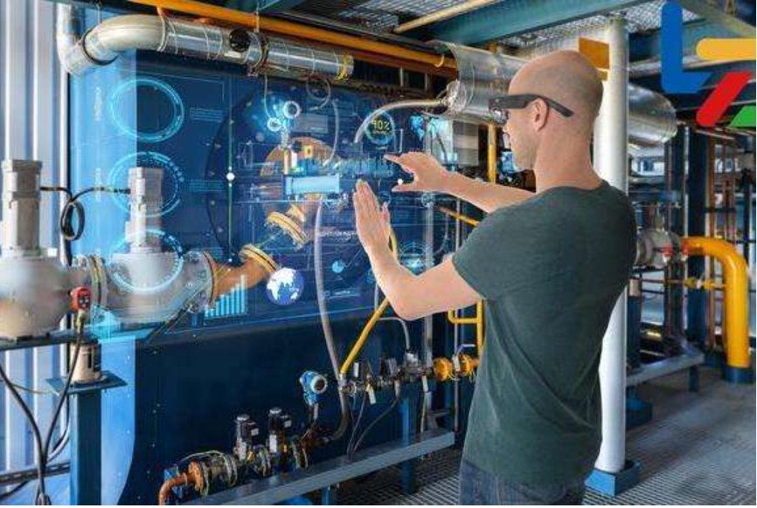
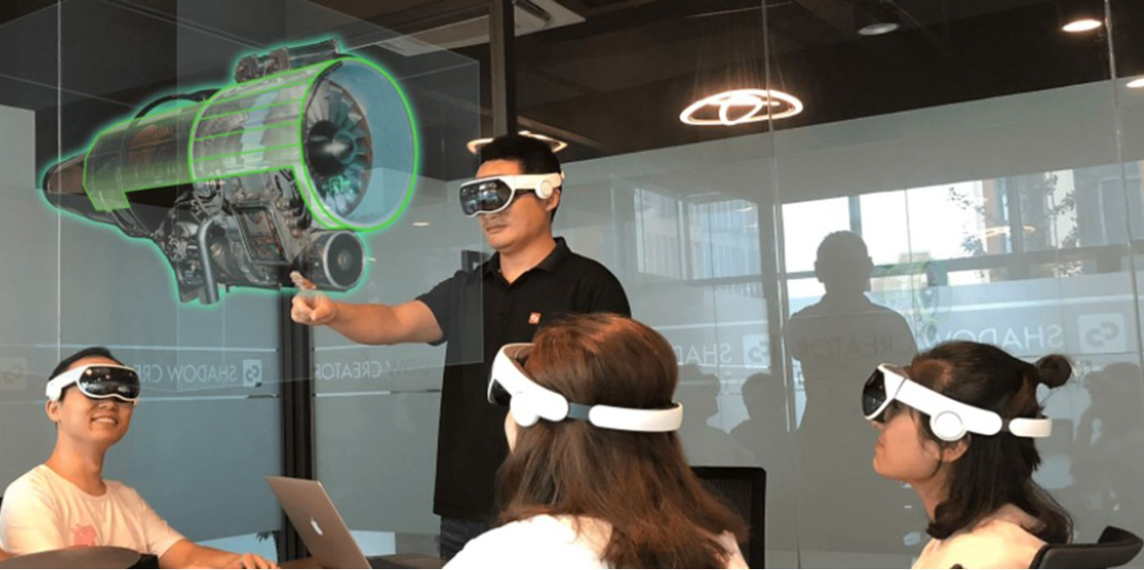
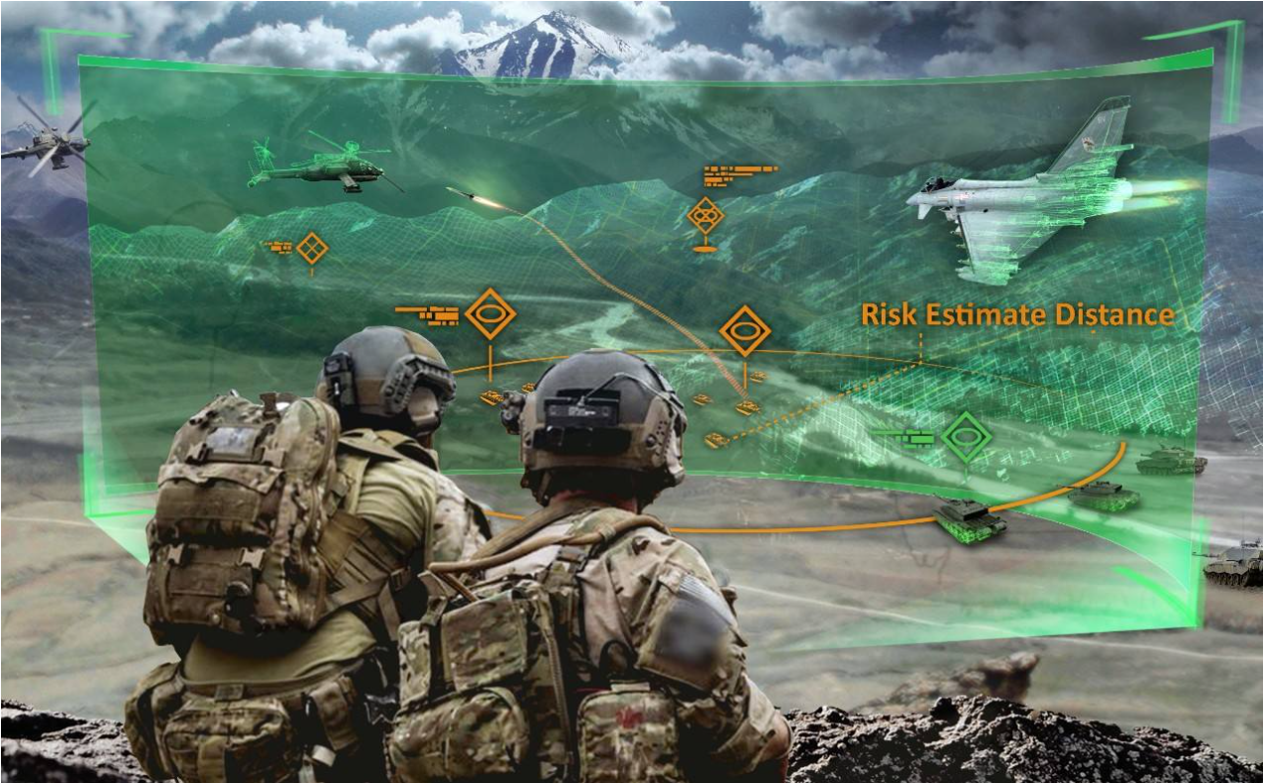
多Agent系统的应用领域
Virtual Reality
Industry, education, military, etc

Slide 38
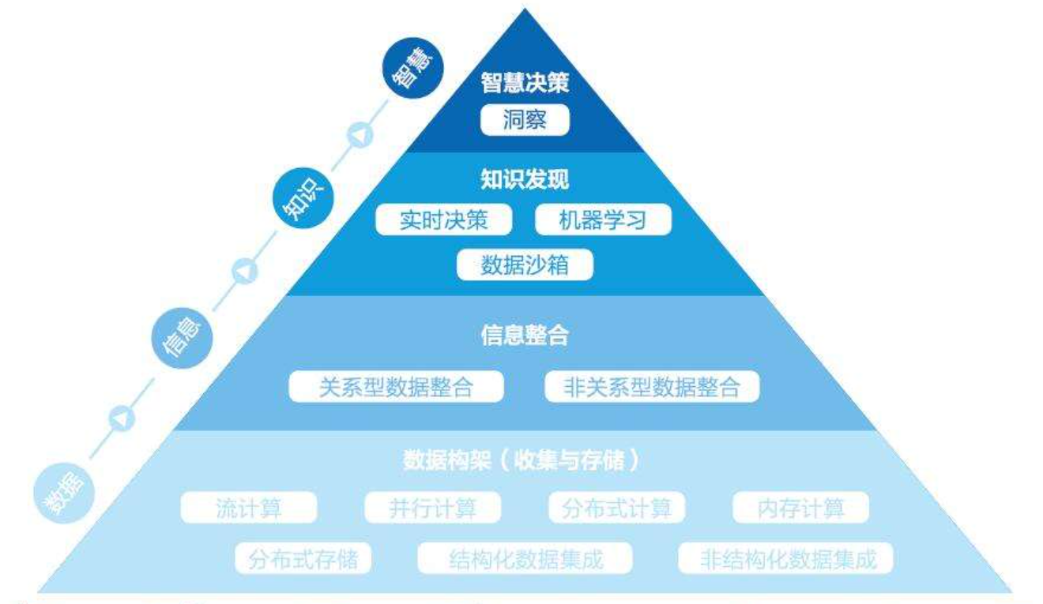
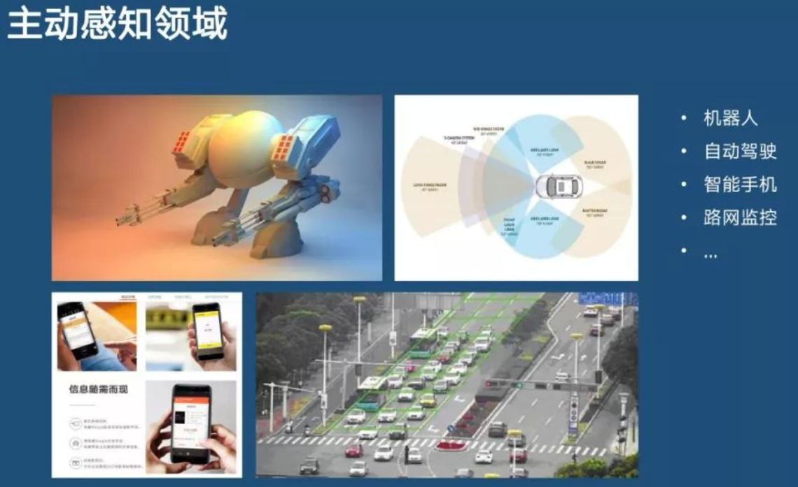
多Agent系统的应用领域
Distributed Intelligent Perception and Decision
Distributed decision process
Data collection（数据收集）
Data Fusion（数据融合）
Learning（学习）
Decision（决策）

Slide 39
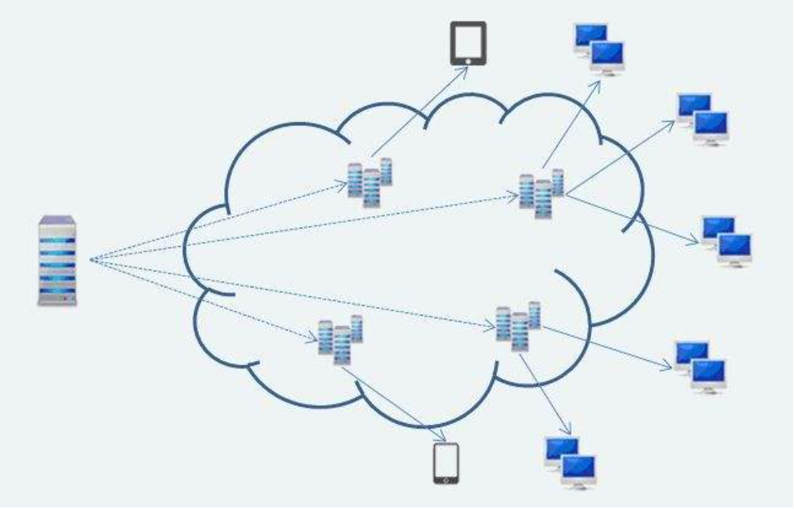
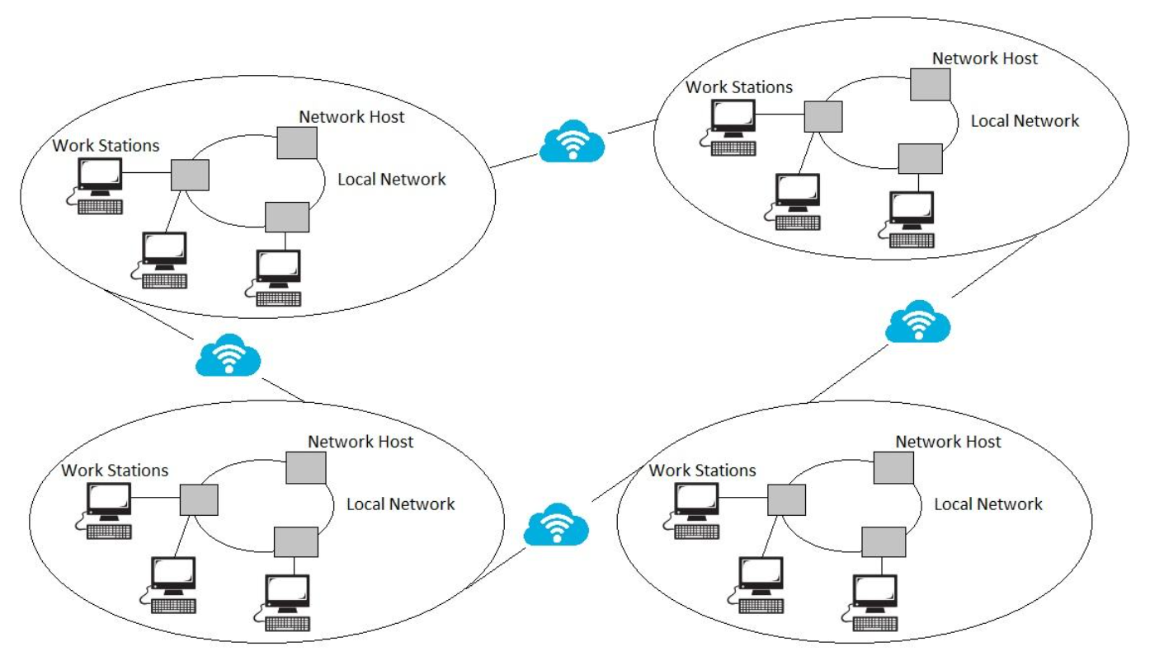
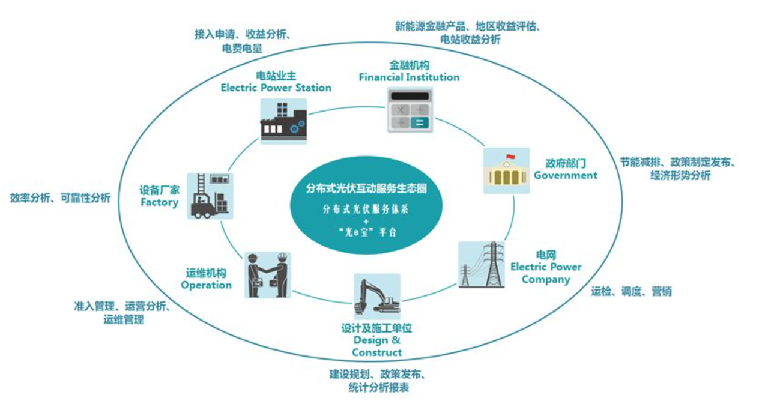
多Agent系统的应用领域
Distributed Computing

Slide 40
多Agent系统的应用领域
其他应用领域
协调专家系统
软件开发
操作系统
产品设计
商业管理
网络化的办公自动化
网络自动化与智能化
网络管理
网络协同化
网络信息处理
信息检索
信息自适应
网络化计算机辅助教学及医疗控制

Slide 41
多Agent系统的热点研究方向
算法博弈论
自1999年尼桑和罗恩在美国计算机学会计算机理论会议（ACM Symposium on Theory of Computing，STOC）上将理论计算机学术界的目光引向针对自私用户的算法设计上，算法博弈论便开始兴起。雅虎、谷歌以及百度等从搜索广告拍卖获得的巨额收入掀起了对算法博弈论研究的高潮。算法博弈论当前的研究热点包括算法机制设计、计算社会选择理论、（社交）网络分析/均衡分析。
算法博弈论的研究领域：
各种均衡的计算复杂性问题
从博弈论的观点研究计算机学科中的许多问题
算法机制设计
网络结构及性能、在线拍卖和在线交易、在线广告、搜索结果页面排序
社会选择问题
安全博弈论及其应用
安全博弈算法的可扩展性、安全资源分配策略的鲁棒性、对恐怖分子的行为建模、协同优化、多目标优化

Slide 42

多Agent系统的热点研究方向
多智能体学习
多智能体学习（Multi-Agent Learning, MAL）将机器学习引入多智能体系统领域，研究如何设计算法创建动态环境下的自适应智能体。强化学习（Reinforcement Learning）是多智能体学习领域广泛研究的技术。单智能体的强化学习在马尔可夫决策过程（Markov Decision Processes, MDP）的框架内能被较好的描述。
多智能体学习研究方向
地面和空中交通管控
分布式监测
电子市场
机器人营救
机器人比赛
智能电网
强化学习

Slide 43

多Agent系统的热点研究方向
深度强化学习
在 DRL（深度强化学习）发展的最初阶段， DQN（深度Q网络） 算法主要被应用于 Atari 2600 平台中的各类 2D 视频游戏中。研究人员分别从算法和模型两方面对 DQN 进行了改进，使得 agent 在 Atari 2600 游戏中的平均得分提高了 300%，并在模型中加入记忆和推理模块，成功地将 DRL 应用场景拓宽到 3D 场景下的复杂任务中。 AlphaGo 围棋算法结合深度神经网络和MCTS（蒙特卡洛树搜索），成功地击败了围棋世界冠军。 此外， DRL在机器人控制、计算机视觉、自然语言处理和医疗等领域的应用也都取得了一定的成功。
深度强化学习的应用
机器人控制
计算机视觉
自然语言处理
机器学习参数优化
博弈论
基于策略梯度的深度强化学习

Slide 44
多Agent系统的热点研究方向
分布式问题求解
分布式求解问题着眼于让多个智能体共同解决一个问题。这些智能体通常都是合作性的。在众多分布式求解模型中，分布式约束推理（Distributed Constraint-Reasoning, DCR）模型，如分布式约束满足问题（Distributed Constraint-Satisfaction Problem,DCSP）和分布式约束优化问题（ Ditributed Constraint-Optimization Problem,DCOP）的使用和研究较为广泛。
对于分布式约束问题的研究现在扩展为了多目标分布式约束优化问题和资源受限的分布式约束优化问题。
分布式规划
在许多问题中，环境的状态会因噪声或传感器能力所限而具有不确定性，在多智能体系统中，这个问题更加突出。
研究方向：寻求处理多智能体系统不确定性的规范方法

Slide 45


多Agent系统的趋势
博弈和协商一致性近些年的研究热度居高

Slide 46
多Agent系统的趋势
对于多智能体的研究热度在2019年达到最高

Slide 47
多Agent系统软件工具
南加大开发了用于多机器人和去中心化的传感器系统的仿真软件Player/Stage Project。能够支持同时为1000个homogeneous swarm robot提供大规模集群控制。http://playerstage.sourceforge.net/
Player 为各种机器人和传感器硬件提供网络接口。
Stage 模拟一群移动机器人进入并感知二维位图环境。
Gazebo是一款适用于户外环境的多机器人模拟器。
B. P. Gerkey, R. T. Vaughan, and A. Howard, “The player/stage project: Tools for multirobot and distributed sensor systems”

Slide 48
讨论
生活中的多智能体系统
Notes:
社交网络：微博小红书知乎B站
游戏：网游：在线实时互动
智能机器人
交通控制

